Slide 1
Ставропольский краевой институт развития образования, повышения квалификации и переподготовки работников образования
ВОЗМОЖНОСТИ ДЕТСКИХ ЛАГЕРЕЙ ОТДЫХА И ОЗДОРОВЛЕНИЯ В ФОРМИРОВАНИИ ФИНАНСОВОЙ ГРАМОТНОСТИ У ДЕТЕЙ
Панасенкова Марина Михайловна, проректор по научно-инновационной работе, зав.кафедрой специального и инклюзивного образования СКИРО ПК и ПРО, кандидат педагогических наук, доцент

Slide 2
Межведомственное взаимодействие
в повышении уровня финансовой грамотности

Slide 3
Ставропольский краевой институт развития образования, повышения квалификации и переподготовки работников образования

Slide 4
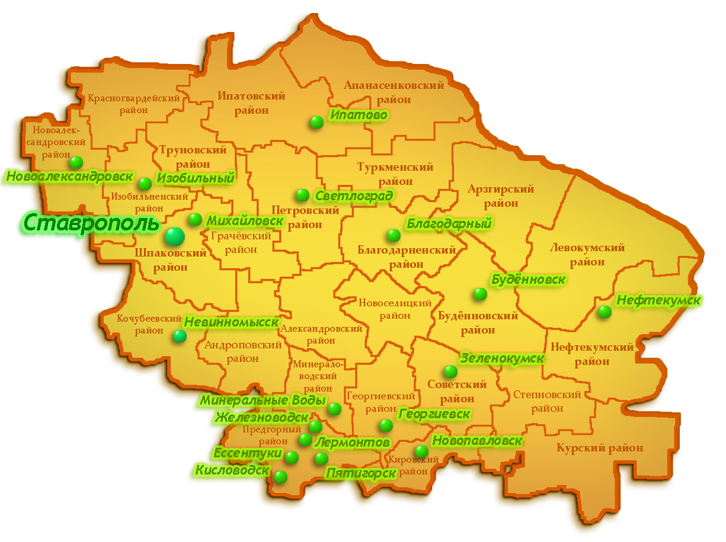
Слушатели курса
Ставропольский краевой институт развития образования, повышения квалификации и переподготовки работников образования
Студенты ВУЗов Ставропольского края - 37 чел.
Педагогические работники ОО Ставропольского края – 42 чел.

Slide 5
Результаты
Ставропольский краевой институт развития образования, повышения квалификации и переподготовки работников образования
Отработанная модель подготовки вожатых
финансовой грамотности (в мероприятия было вовлечено более 400 школьников в детских загородных Лагерях края)
Национальный реестр вожатых финансовой грамотности (10 вожатых Ставропольского края включены в реестр)
Отработанная модель проведения образовательных модулей и кружков по финансовой грамотности в лагерях Ставропольского края

Slide 6
Ставропольский краевой институт развития образования, повышения квалификации и переподготовки работников образования

Slide 7
Ставропольский краевой институт развития образования, повышения квалификации и переподготовки работников образования

Slide 8
Ставропольский краевой институт развития образования, повышения квалификации и переподготовки работников образования
Игра-соревнование «Финансовое путешествие»
Возраст детей:
11-16 лет
Кружок по финансовой грамотности
Турнир по финансовым боям
Обучающая игра «Финансовая кубышка»
Основной целью обучающей игры «Финансовая кубышка»
является усвоение участниками образовательной программы основного содержания финансовой
грамотности.
Основные темы финансовой грамотности на занятиях обучающей игры.
Доходы семьи
Расходы семьи
Семейный бюджет
Сбережения семьи
Кредитование семьи

Slide 9
Ставропольский краевой институт развития образования, повышения квалификации и переподготовки работников образования
Образовательный модуль по финансовой грамотности
Обучающая игра
Возраст детей:
11-16 лет
Турнир-викторина
Блиц-турнир по финансовым боям
Обучающая игра – это интерактивная форма обучения, имеющая соревновательное
начало, направленная на усвоение основных знаний по финансовой грамотности.
Основные темы финансовой грамотности изучаемые
в рамках обучающей игры:
«Доходы семьи. Виды доходов»,
«Расходы семьи. Виды расходов»,
«Семейный бюджет. Планирование семейного бюджета»,
«Сбережения накоплений семьи. Виды сбережения накоплений».

Slide 10
Ставропольский краевой институт развития образования, повышения квалификации и переподготовки работников образования

Slide 11
Форматы мероприятий:
Деловые игры и практикумы
Тренинги
Традиционные лагерные мероприятия
Образовательные лектории
Проектная деятельность
Внедрение методик интерактивного обучения учащихся, онлайн-игр по финансовой грамотности, специализированных информационно-просветительских мероприятий по обучению основам финансовой грамотности и др.

Slide 12
Спасибо за внимание!
Ставропольский краевой институт развития образования, повышения квалификации и переподготовки работников образования
Контактная информация:
Адрес: 355002, г. Ставрополь, ул. Лермонтова, д. 189А.
Тел.: 8(8652) 99-77-29 (доб.:203)
E-mail: panasenkovamm@mail.ru

